Slide 1

Angel
Jelle Pauchet, Samme Robbroeckx en Matthias Boen
Internet of Things

Slide 2
Pivoteren
Geen hardware meer
Enkel gsm op houder op stuur
App die gebruikt maak van gyroscoop, accelerometer en GPS
Fast, easy & fun
Sterke focus op makkelijk starten en duidelijke interface
Krijg een score op basis van uw defensief rijgedrag
Matthias Boen

Slide 3
Big data
Verzamelen alle rit-data
Vergelijken tov gevaarlijkheid van kruispunten en straten
Updates
Bijna-dagelijkse updates om nieuwe functionaliteit te testen
Jelle Pauchet

Slide 4
Everybody lives the purpose
Online community
Vergelijk punten voor bepaalde ritten
Vergelijk overall-prestaties
Samme Robbroeckx

Slide 5
Vooruitzichten
Mogelijk overstappen naar Google services of IBM
Afwerken ActuatorPCB
Uitvoerig testen
Connor Maes

Slide 6
Demo Alexa
Commando starten met “Alexa”
Heel wat voorgeprogrammeerde functionaliteit
Conner Maes en Samme Robbroeckx

Slide 7
Demo ESP8266
Jelle Pauchet en Matthias Boen

Slide 8
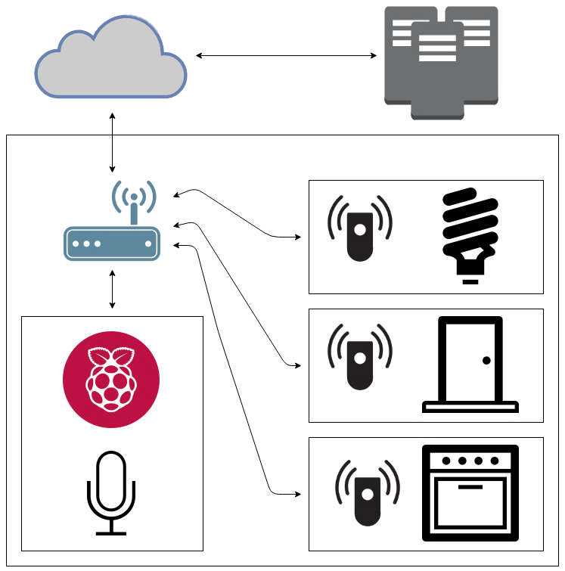
Bedankt voor uw aandacht

Slide 9
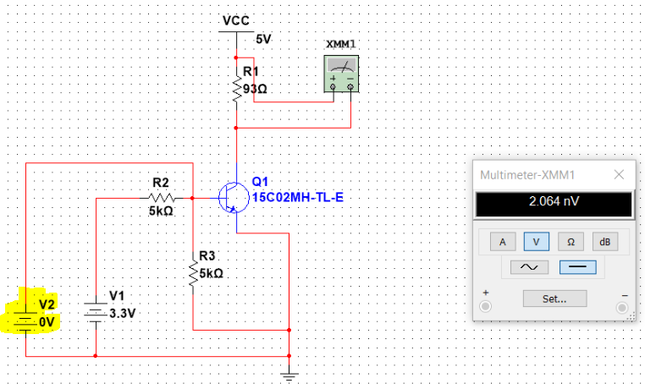
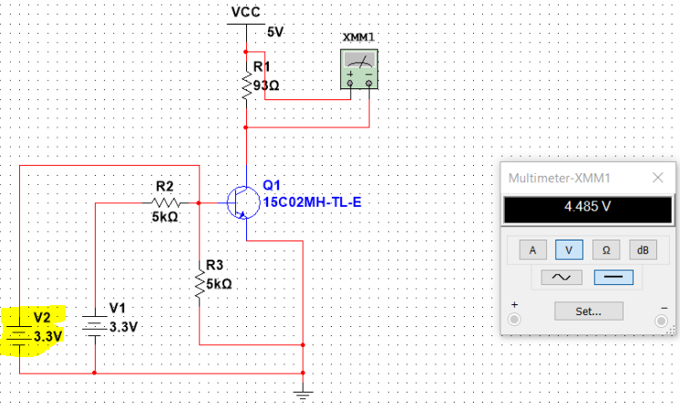
Probleem relais schakeling
Simulatie werkt, reële schakeling niet. We zijn nog op zoek naar het probleem.
Jelle Pauchet en Matthias Boen

